Slide 1
ＶＲ特論
ヴァーチャルを用いたゲームコントローラの提案
1032031 恩田 大樹

Slide 2
目的
現状ほぼ全てのゲームは
何らかのコントローラを通して操作を行う
信頼性
即応性
操作性
が求められる
しかし、長期の使用により信頼性や即応性は低下
コントローラの買い替えが必要に

Slide 3
快適なテレビゲームのために
長期の激しい操作をしても信頼性や即応性が
失われないコントローラが必要
ボタンを使用する現在のコントローラでは実現は難しい
ＶＲを用いることでこの問題の解決を図る

Slide 4
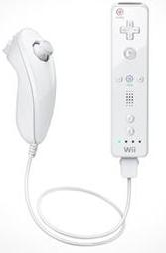
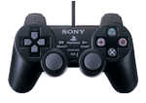
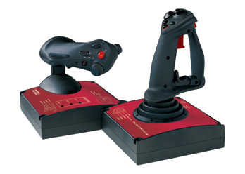
ゲームコントローラの一例
SONY アナログコントローラ
(DUALSHOCK 2)
Nintendo Wiiリモコン
HORI フライトスティック2R

Slide 5
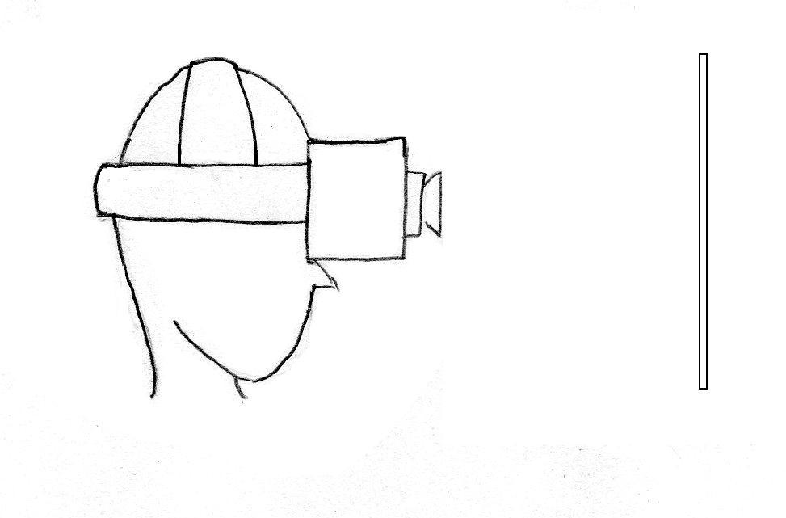
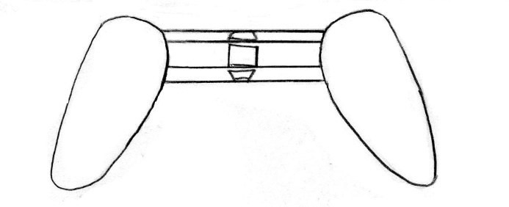
新コントローラの概要
・ビデオ透過ヘッドマウントディスプレイ
・コントローラ型インターフェース
マーカー
内部にジャイロセンサを搭載
ゲーム機,パソコンに接続
ゲーム画面
操作の邪魔にならない位置に
パラレルリンクを取り付ける。
左右の親指,人差し指の位置は、パラレルリンクを用いて読み取る
2つのジャイロセンサからコントローラ型インターフェースの姿勢を読み取り、マーカーの位置を基準に3Dモデルを表示

Slide 6
工夫した点
従来のコントローラのインターフェースから形状を大きく変わらないようにした点
コントローラがすぐに見えるように、簡単な方法で3D表示を行うようにした点
ゲーム画面をシステム内部に組み込み出力させることで、テレビジョンのような映像機器の購入を不要にさせた点

Slide 7
まとめ
システムの特徴
システムの問題点
・長期間同じ感覚でコントローラとして使用することが可能
・複雑な演算をさせないことによる3D処理の高速化
・テレビジョンのような映像機器が不要
・パラレルリンクによる重量の増加とインターフェースの肥大化
・ボタンを押す感覚を与えるための、力フィードバック制御の難しさ

Slide 8
ご清聴頂き、ありがとうございました

